Slide 1


Slide 2
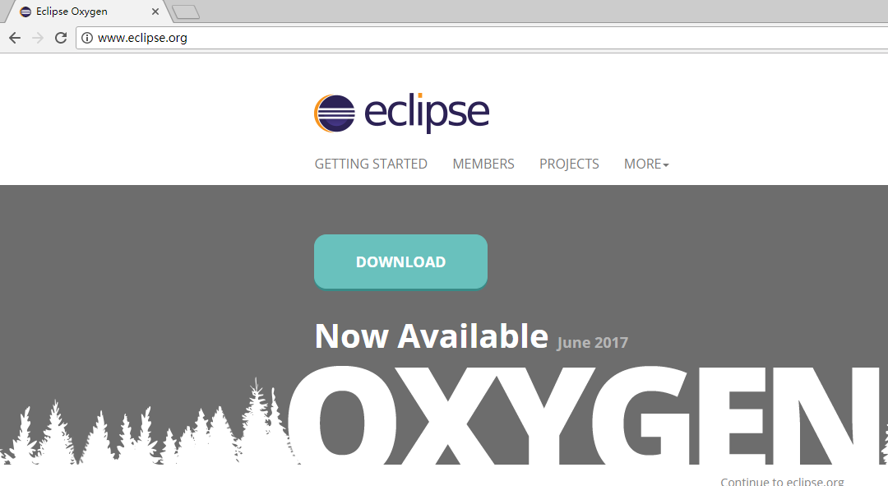

Slide 3
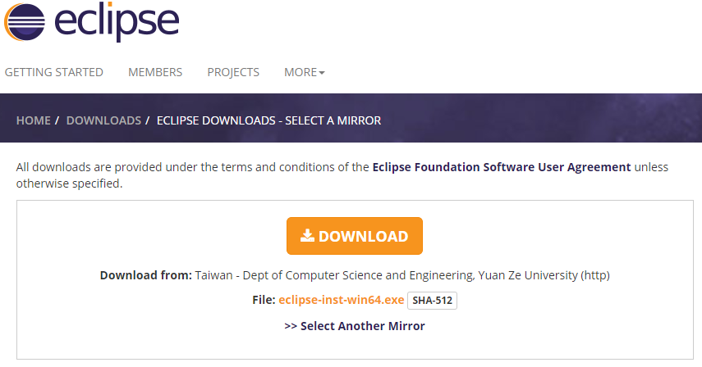

Slide 4
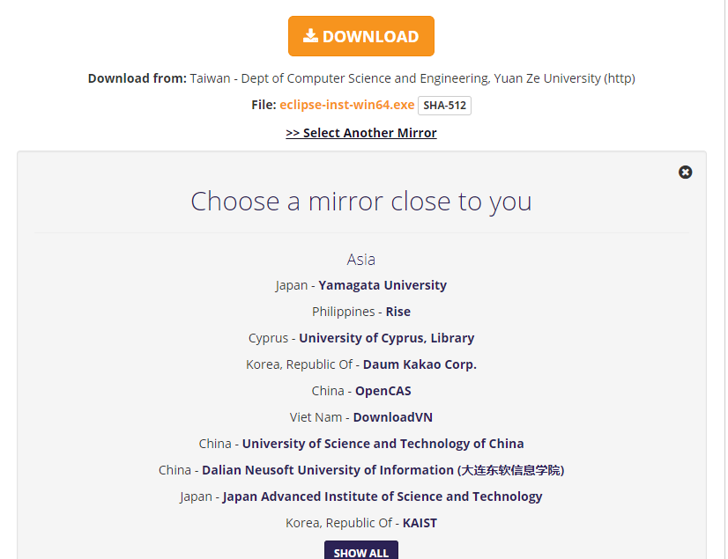

Slide 5
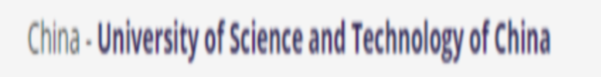

Slide 6
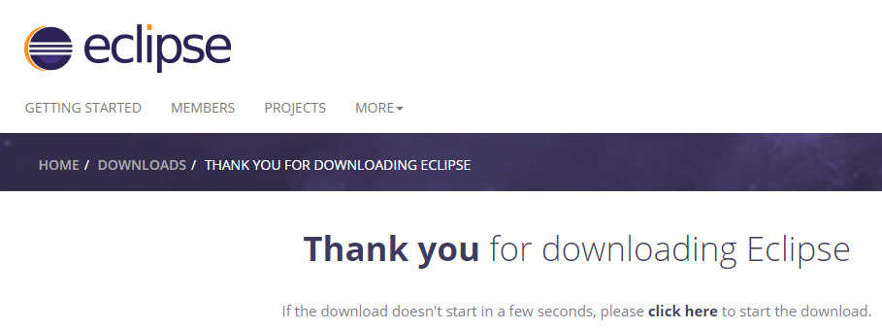

Slide 7


Slide 8
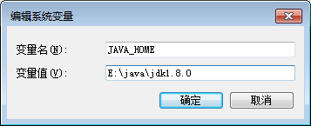

Slide 9
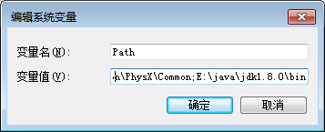

Slide 10
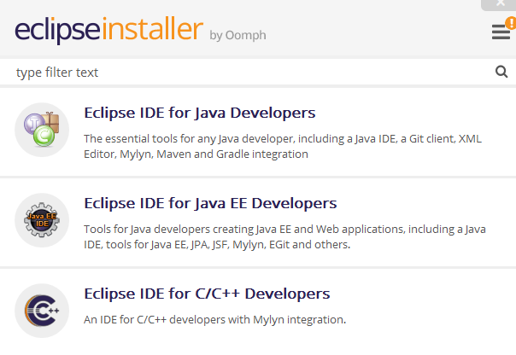

Slide 11
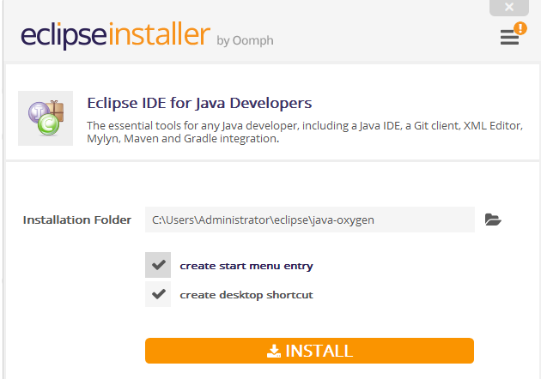

Slide 12
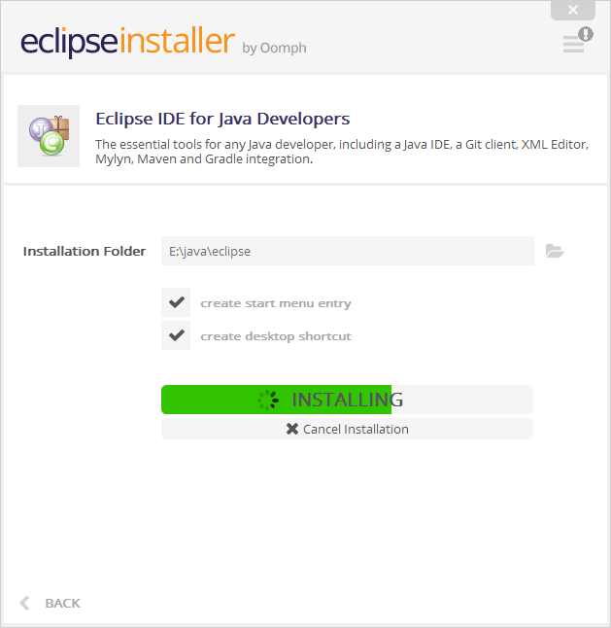

Slide 13
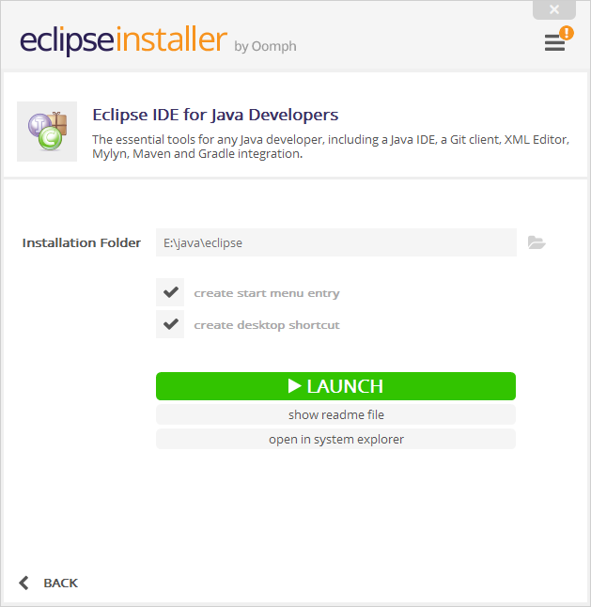

Slide 14
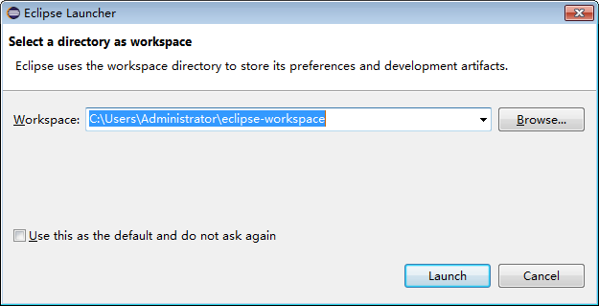

Slide 15
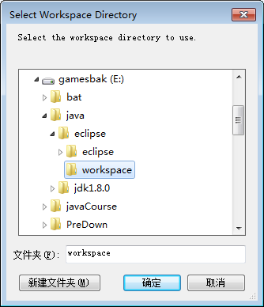

Slide 16
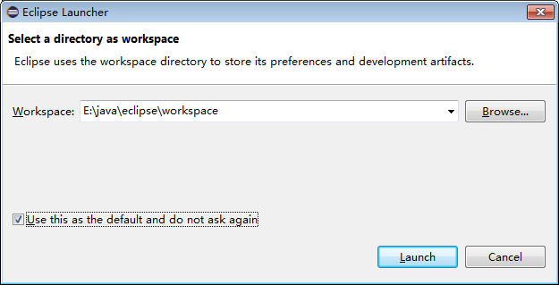

Slide 17
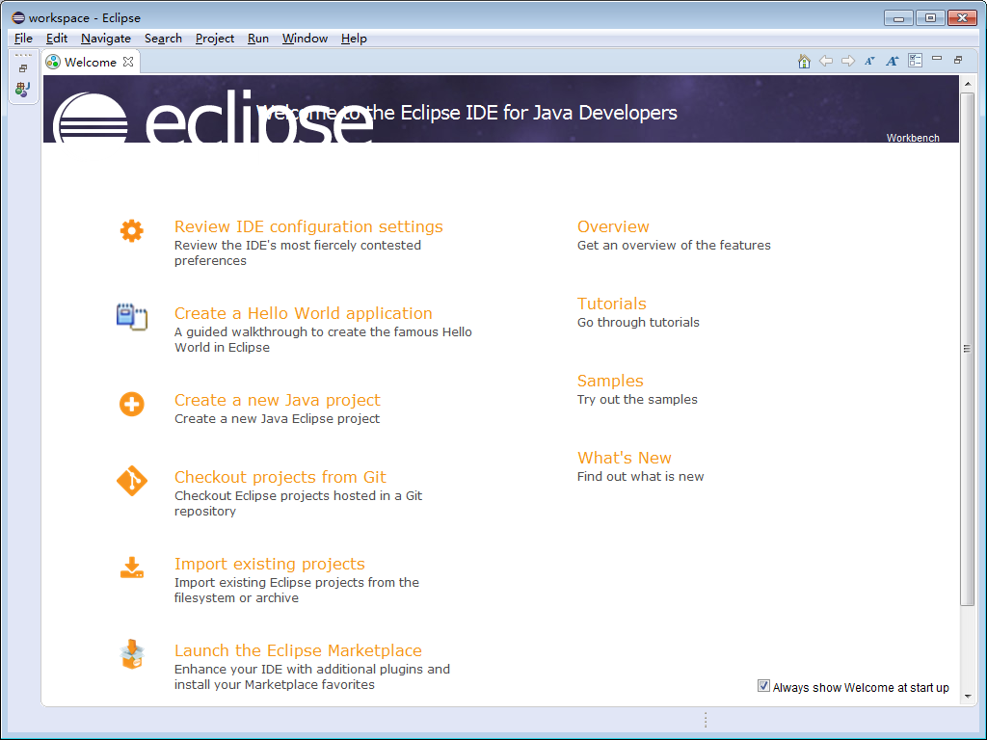

Slide 18
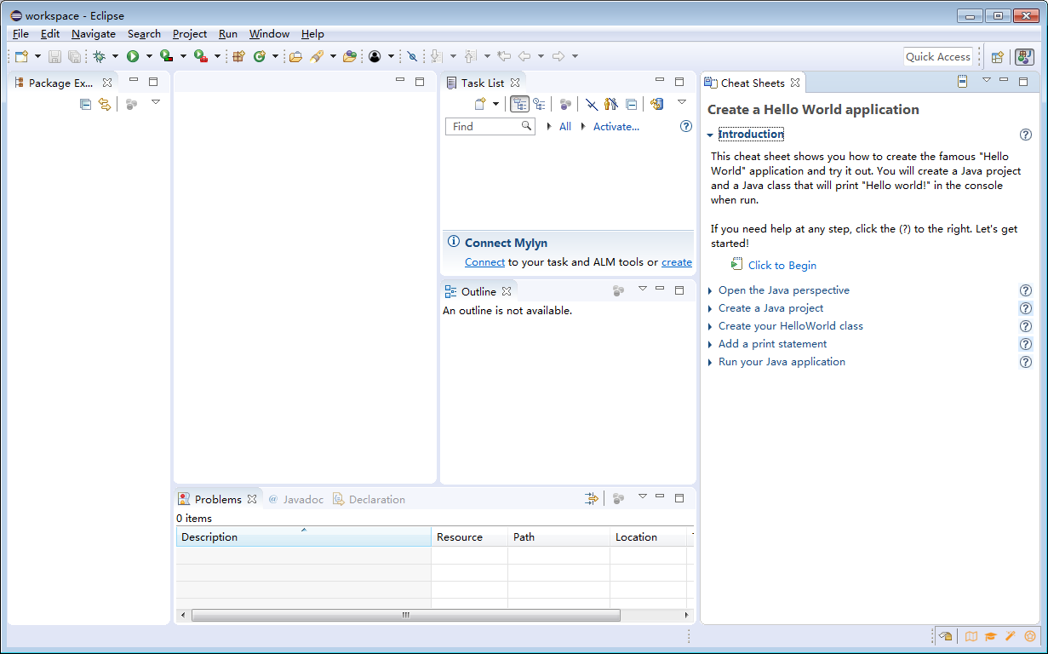

Slide 19
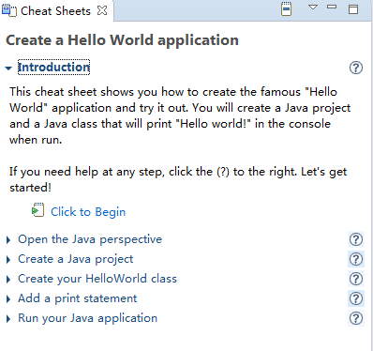

Slide 20
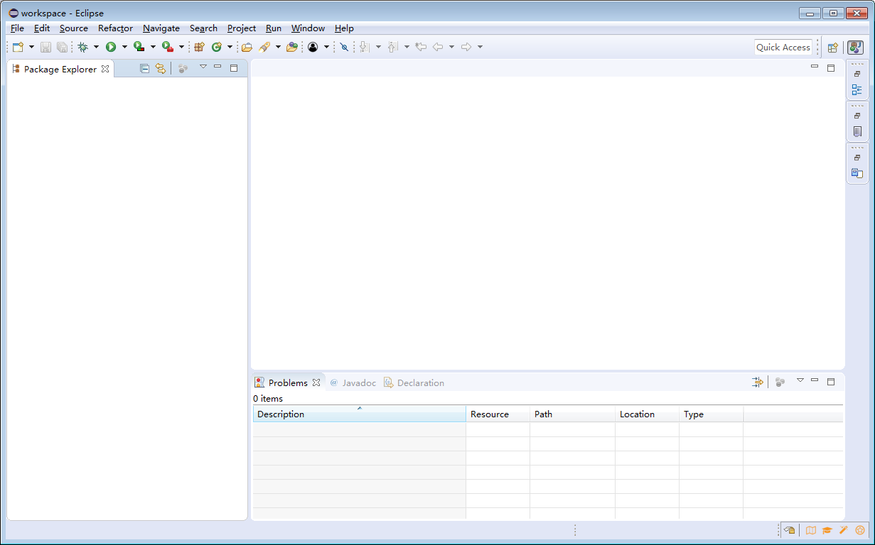

Slide 21
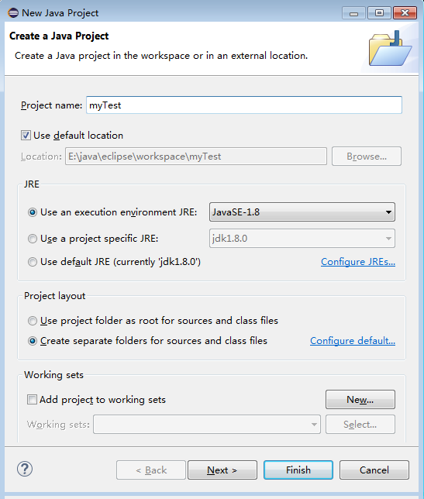

Slide 22
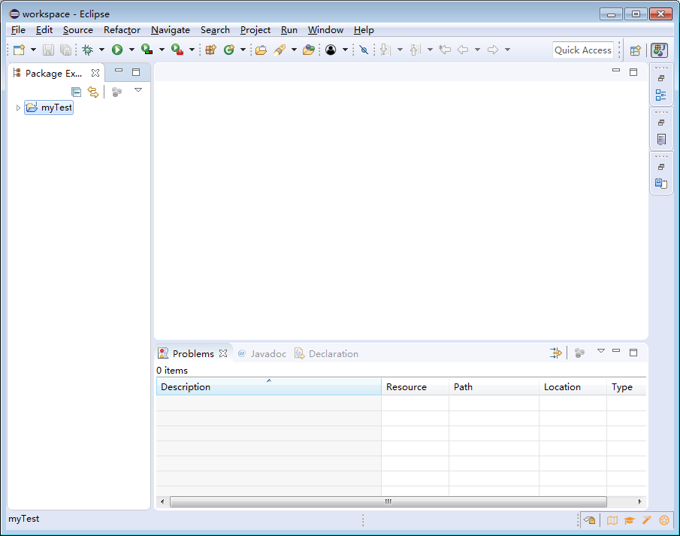

Slide 23
2.9 字符界面应用程序设计举例
例2.1 输入一个字符串，按逆序存储后输出。
import java.io.*; // C2_1.java
import java.util.Scanner;
public class C2_1
{ public static void main(String args[])
{ String s=null;
Scanner in=new Scanner(System.in);
System.out.print("Input a string:");
s=in.next(); //输入1个字符串

Slide 24
2.9 字符界面应用程序设计举例(续1)
int len=s.length();String t="";
for(int i=len-1;i>=0;i--) t=t+s.charAt(i);
s=t;
System.out.println("Reversed string:\n"+s);
}
}

Slide 25
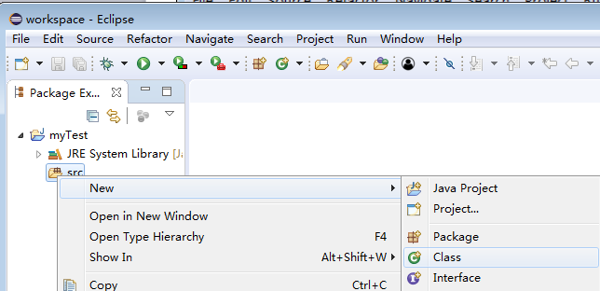

Slide 26
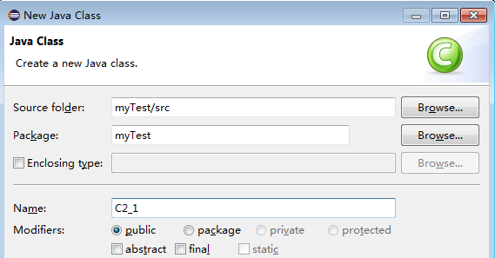

Slide 27
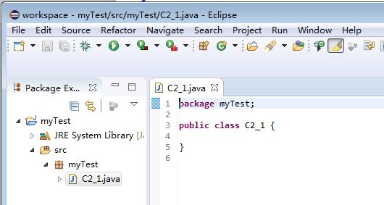

Slide 28
2.8 控制台输入/输出
1. 用Scanner类实现数据输入
(仅JDK1.50或更高版本支持)
用法: import java.util.Scanner;
Scanner in=new Scanner(System.in);
String s=in.next(); //输入1个字符串(空格/Tab/换行分隔)
String t=in.nextLine(); //输入1个字符串(换行分隔)
int a=in.nextInt(); //输入1个整数
float b=in.nextFloat(); //输入1个单精度实数
double c=in.nextDouble(); //输入1个双精度实数

Slide 29
2.8 控制台输入/输出(续1)
2. 数据输出
用法: import java.io.*;
System.out.print(字符串); //输出串不换行
System.out.println(字符串); //输出串并换行
System.out.println(); //输出换行
格式化输出方法*：(仅JDK1.50或更高版本支持)
System.out.printf(格式串,表达式列表);
格式符语法：
%[参数索引$][标志] [宽度][.精度]格式符

Slide 30
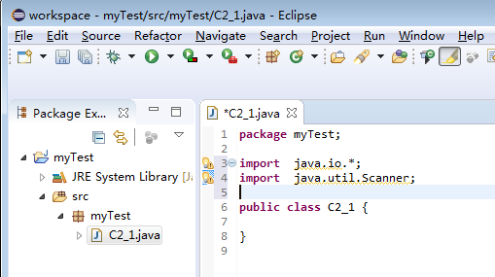

Slide 31
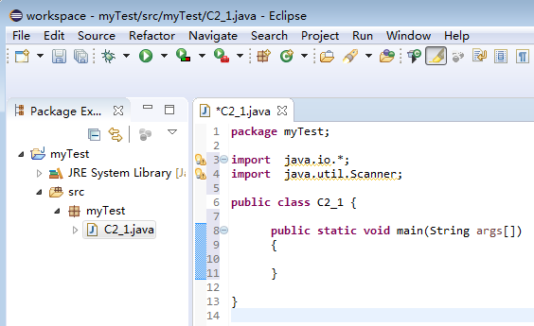

Slide 32
2.7 字符串处理
2.7.1 定义字符串变量
String s; String s=new String();
String s="abcd"; String s=new String("abcd ");

Slide 33
2.7 字符串处理(续1)
2.7.3 字符串类String中的常用公有成员函数
int length() //求串长
char charAt(int k) // 返回本串第k个字符(k从0开始)

Slide 34
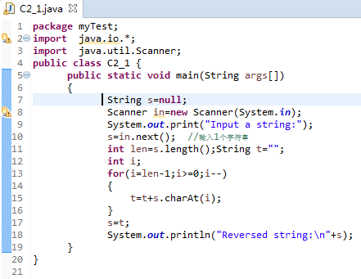

Slide 35


Slide 36
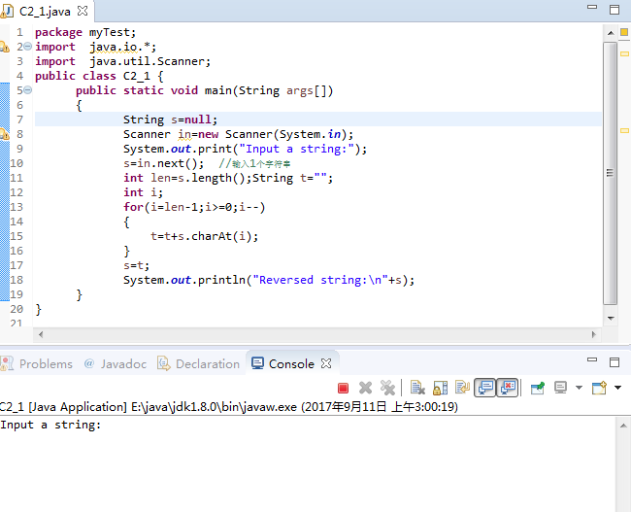

Slide 37
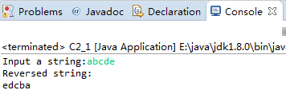

Slide 38
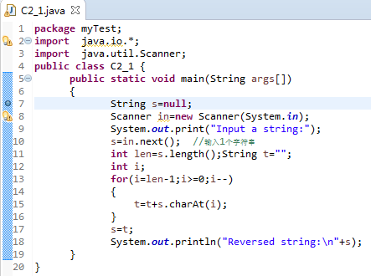

Slide 39
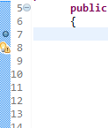

Slide 40


Slide 41
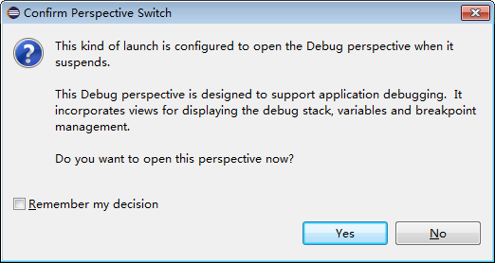

Slide 42
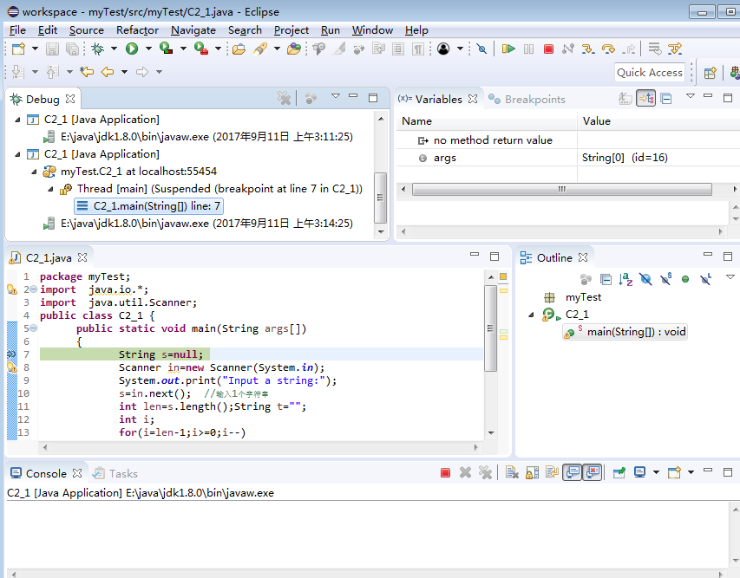

Slide 43
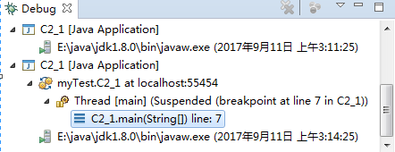

Slide 44
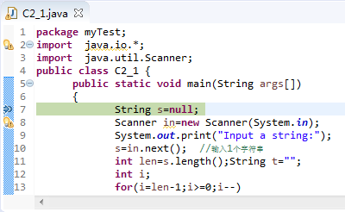

Slide 45
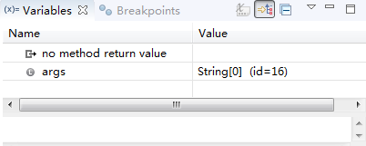

Slide 46
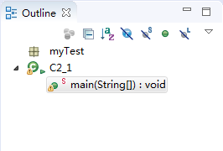

Slide 47
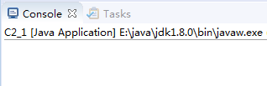

Slide 48
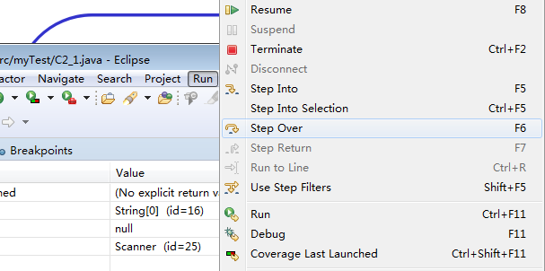

Slide 49
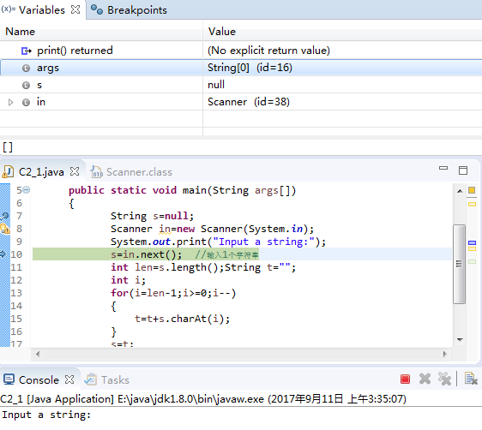

Slide 50
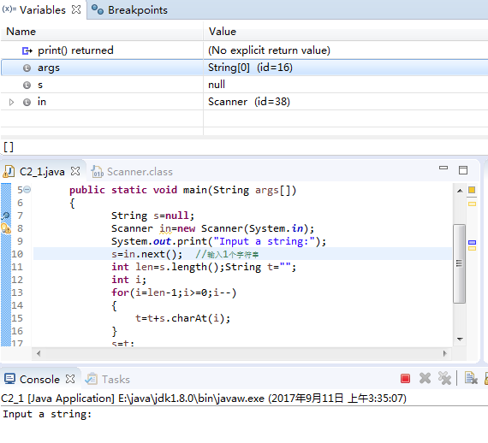

Slide 51
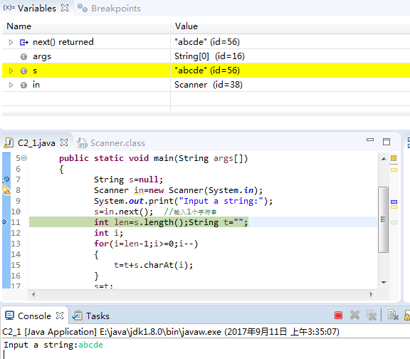

Slide 52
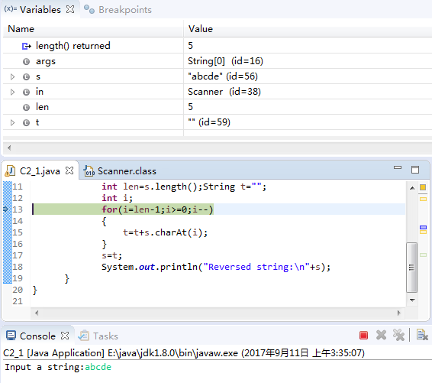

Slide 53
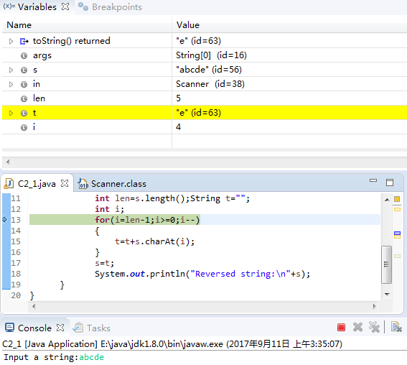

Slide 54
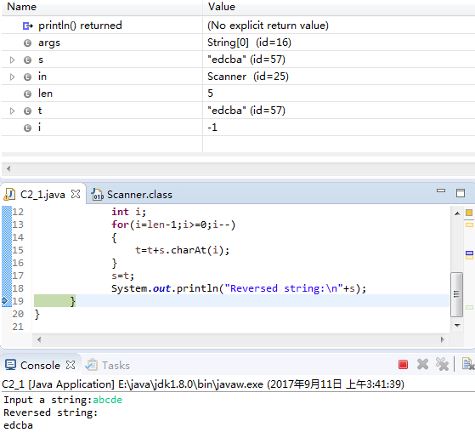

Slide 55
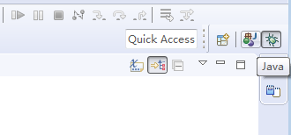

Slide 56
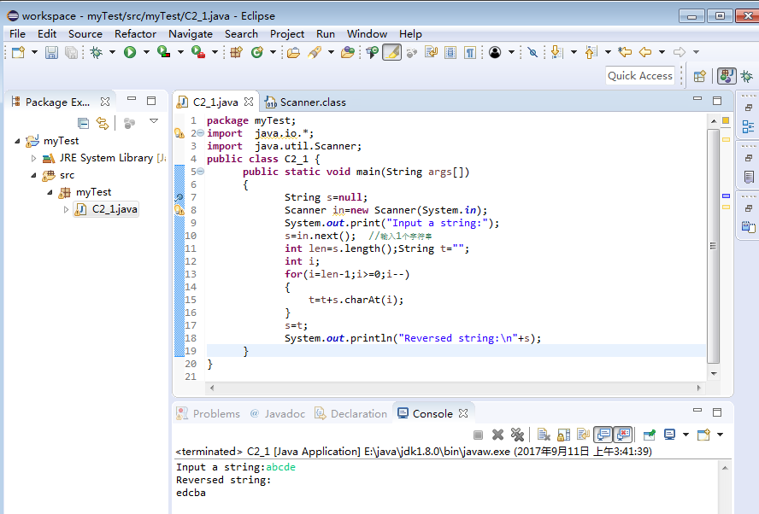

Slide 57
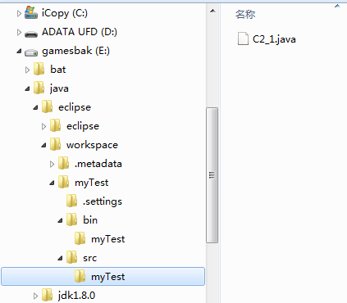

Slide 58
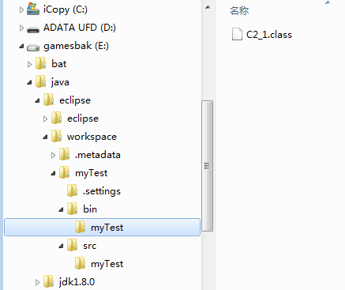

Slide 59
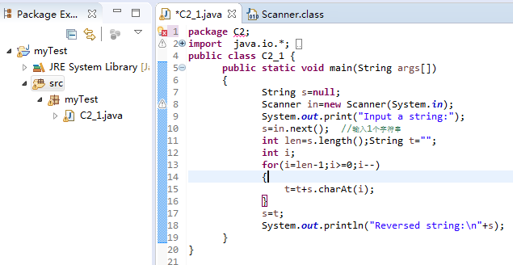

Slide 60
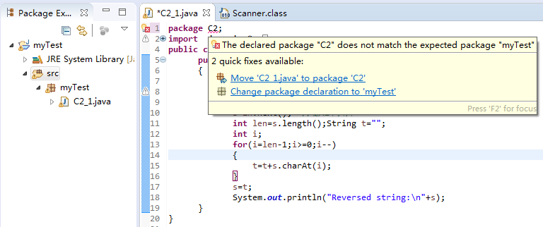

Slide 61


Slide 62


Slide 63


Slide 64


Slide 65


Slide 66


Slide 67


Slide 68
2.9 字符界面应用程序设计举例(续1)
例2.2 编程输出1000以内的全部素数。
import java.io.*; // C2_2.java
import java.lang.Math;

Slide 69
2.9 字符界面应用程序设计举例(续2)
public class C2_2
{ public static void main(String args[])
{ int m,i,k;
for(m=2;m<1000;m++)
{ k=(int)Math.sqrt(m+1);
for(i=2;i<=k;i++) if(m%i==0) break;
if(i>k) System.out.print("\t"+m);
}
}
}

Slide 70


Slide 71


Slide 72


Slide 73


Slide 74
2.1.9 控制台应用程序设计举例(续3)
例2.3 输入n个实数，建立数组，排序后输出。
import java.io.*; // C2_3.java
import java.util.Scanner;
public class C2_3
{ public static void main(String args[])
{ Scanner in=new Scanner(System.in);
System.out.print("请输入n=");
int i, j, n=in.nextInt();
double a[]=new double[n];
System.out.print("请输入"+n+"个实数\n");

Slide 75
2.1.9 控制台应用程序设计举例(续7)
for(i=0;i<n;i++) a[i]=in.nextDouble(); //输入n个实数
for(i=1;i<n;i++) //冒泡排序
for(j=0;j<n-i;j++)
if(a[j]<a[j+1])
{ double tmp=a[j];a[j]=a[j+1];a[j+1]=tmp; }
for(i=0;i<n;i++) System.out.print(a[i]+" ");
System.out.println();
} //排序并输出结果
}

Slide 76


Slide 77



Slide 78
2.8 控制台输入/输出
1. 用Scanner类实现数据输入
(仅JDK1.50或更高版本支持)
用法: import java.util.Scanner;
Scanner in=new Scanner(System.in);
String s=in.next(); //输入1个字符串(空格/Tab/换行分隔)
String t=in.nextLine(); //输入1个字符串(换行分隔)
int a=in.nextInt(); //输入1个整数
float b=in.nextFloat(); //输入1个单精度实数
double c=in.nextDouble(); //输入1个双精度实数

Slide 79
2.5 数组的定义与使用
2.5.1 一维数组
定义数组名标识符
syntax: T 数组名[]; //T表示数据类型名
T []数组名;
例: int a[]; double b[];
2. 创建数组空间与元素值初始化
方法1: 定义数组名标识符时给出数组所有元素。
例: float a[]={0.0f, 0.1f, 0.2f, 0.3f };
// 数组a有4个元素
(2) 方法2: 使用new运算符
◊ 定义数组名时直接使用new
syntax: T 数组名[]=new T[元素个数];

Slide 80
2.5 数组的定义与使用(续1)
例: float a[]=new float[10]; // 数组a有10个元素
◊ 先定义数组名再使用new
syntax: 数组名=new T[元素个数];
例: float a[];
a=new float[10]; // 数组a有10个元素
◊ 已分配空间的数组可以用new重新分配空间
例: double a[]=new double[5]; // 数组a有5个元素
…
a=new double[10]; // 数组a重新分配10个元素
◊ 用new建立存储空间的数组元素初值按表2.2赋值

Slide 81
2.5 数组的定义与使用(续2)
3. 一维数组元素的访问
(1) 下标表达式同C语言(从0开始)
(2) 下标超界产生一个异常
(3) 一维数组长度(元素个数)表达式
syntax: 一维数组名.length
例：int a[]=new int[5];
int n=a.length; // 变量n的值为5

Slide 82
2.9 字符界面应用程序设计举例(续8)
例2.4 矩阵转置。
import java.io.*; // C2_4.java
public class C2_4
{ public static void Rs(int [][]a) //或 int a[][]
{ int rows=a.length,i,j,t;
for(i=0;i<rows;i++)
for(j=0;j<i;j++)
{ t=a[i][j];a[i][j]=a[j][i];a[j][i]=t; }
}

Slide 83
2.9 字符界面应用程序设计举例(续9)
public static void main (String[] args)
{ int a[][]={ { 1,2,3},{4,5,6},{7,8,9} };
int i,j,rows=a.length,cols=a[0].length;
C2_4.Rs(a);
for(i=0;i<rows;i++)
{ for(j=0;j<cols;j++) System.out.printf("%6d",a[i][j]);
System.out.println();
}
}
}

Slide 84


Slide 85
2.5 数组的定义与使用(续2)
2.5.2 二维数组
定义二维数组并创建数组存储空间
例: syntax1: int a[][]; a=new int[3][4];
syntax2: int a[][]=new int[3][4];
syntax3: int a[][]={{1,2,3},{4,5,6},{7,8,9}};

Slide 86

2.5 数组的定义与使用(续3)
syntax4: 各行单独分配维度大小
int line_num=4;
int a[][]=new int[line_num][];
a[0]=new int[1];
a[1]=new int[2];
a[2]=new int[3];
a[3]=new int[4];
2. 二维数组元素的访问: 同C语言
2.5.3 多维数组
例: int a[][][]= new int[3][3][3];

Slide 87


Slide 88


